Slide 1
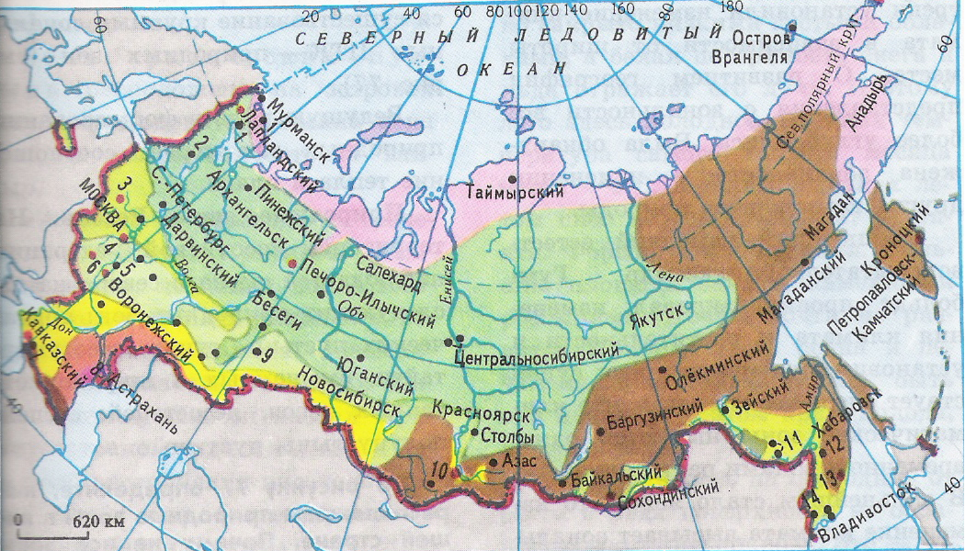
Природные зоны России

Slide 2
АРКТИКА
От греч. arktikos — северный, аrctos — медведь (по созвездию Малой Медведицы)

Slide 4
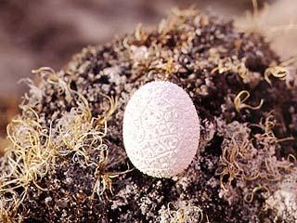
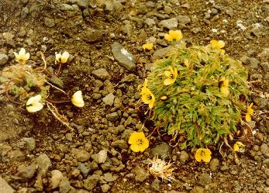
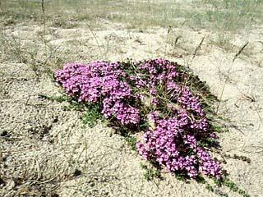
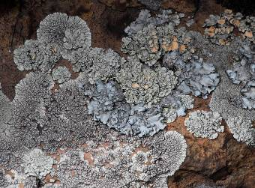
РАСТИТЕЛЬНОСТЬ
МОХ
ПОЛЯРНЫЙ МАК
КАМНЕЛОМКА
ЛИШАЙНИК

Slide 5
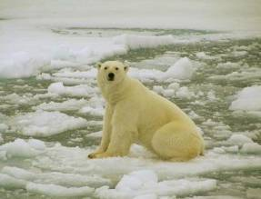
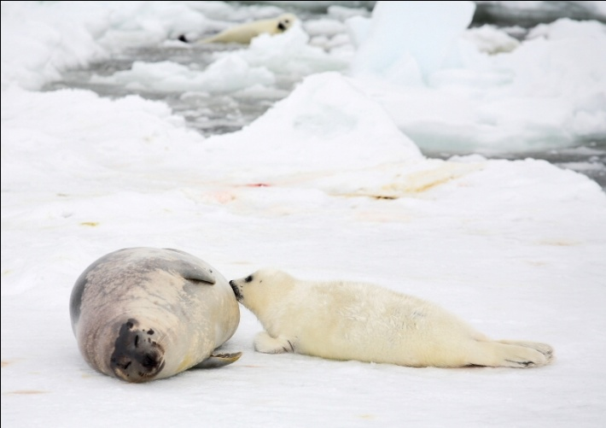
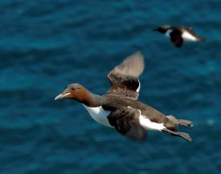
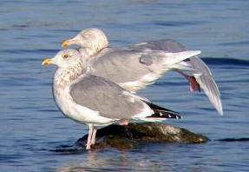
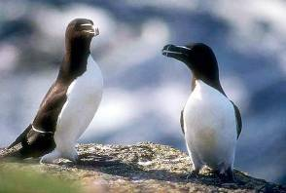
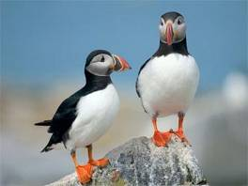
ЖИВОТНЫЙ МИР
БЕЛЫЙ МЕДВЕДЬ
ТЮЛЕНИ
КАЙРА
ПОЛЯРНАЯ ЧАЙКА
ГАГАРКА
ТУПИКИ

Slide 10
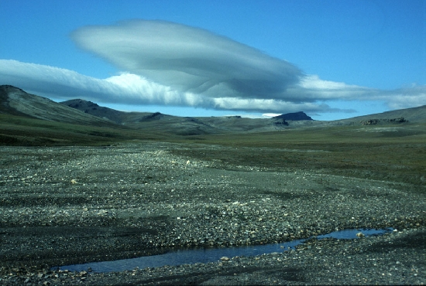
Заповедник создан в 1976 году.

Slide 11
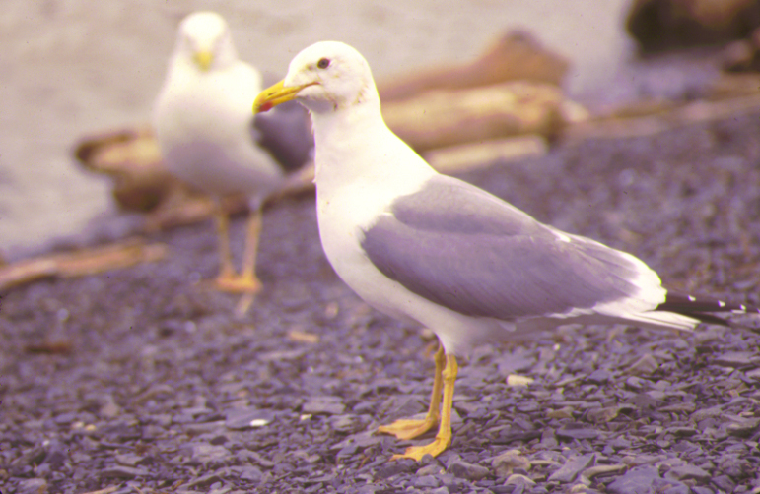
Розовая чайка

Slide 12
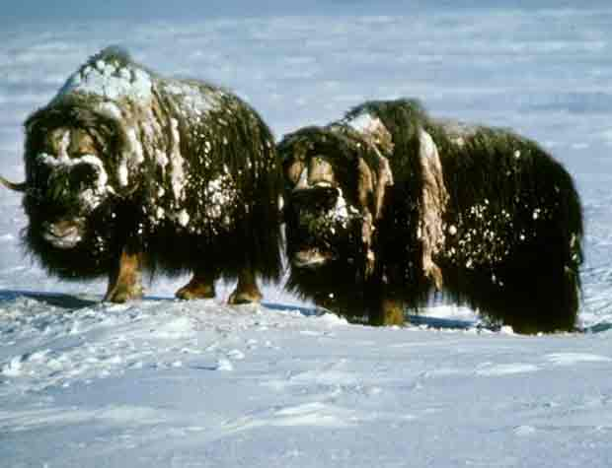
Овцебык

